Slide 1
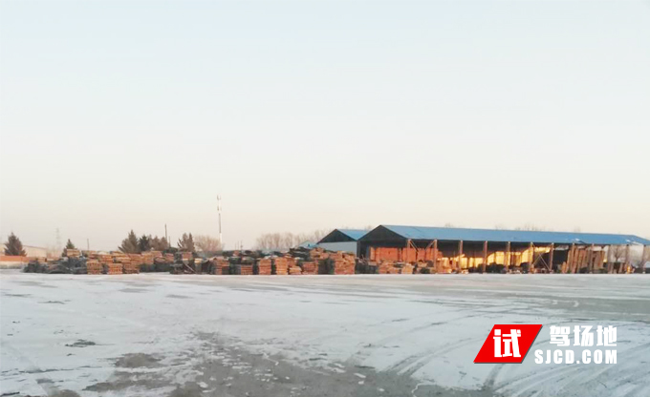
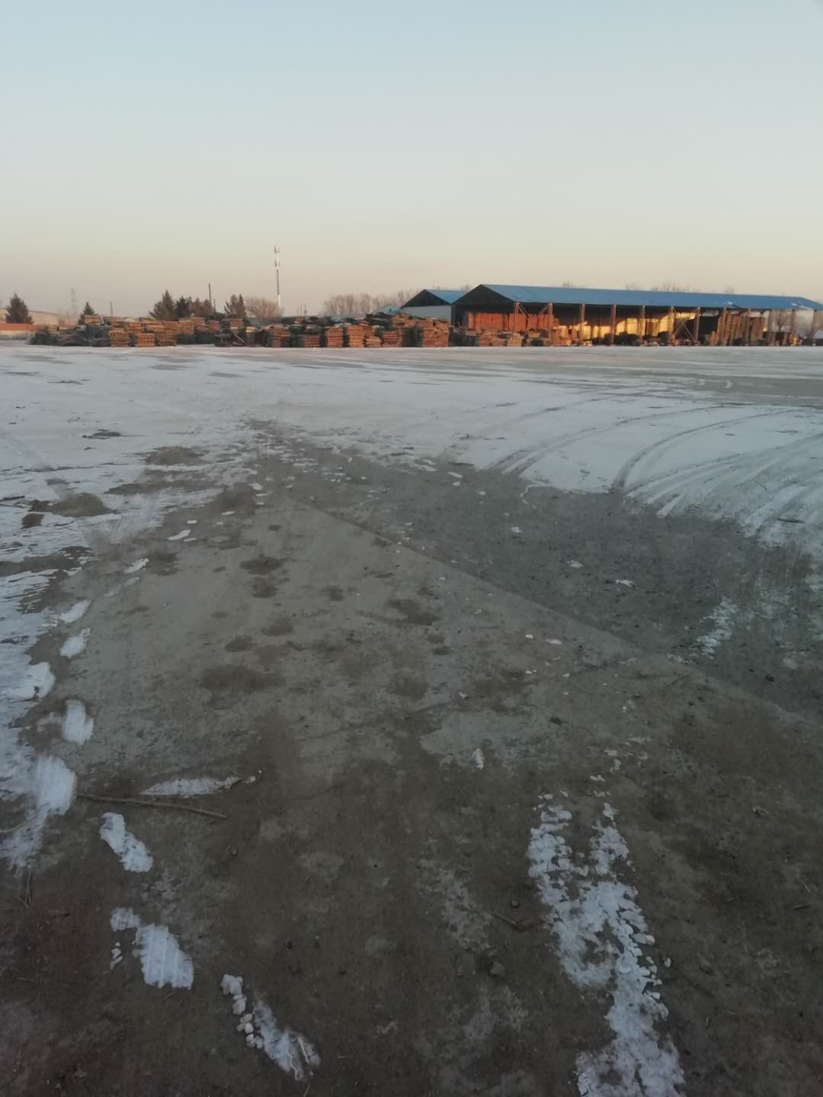
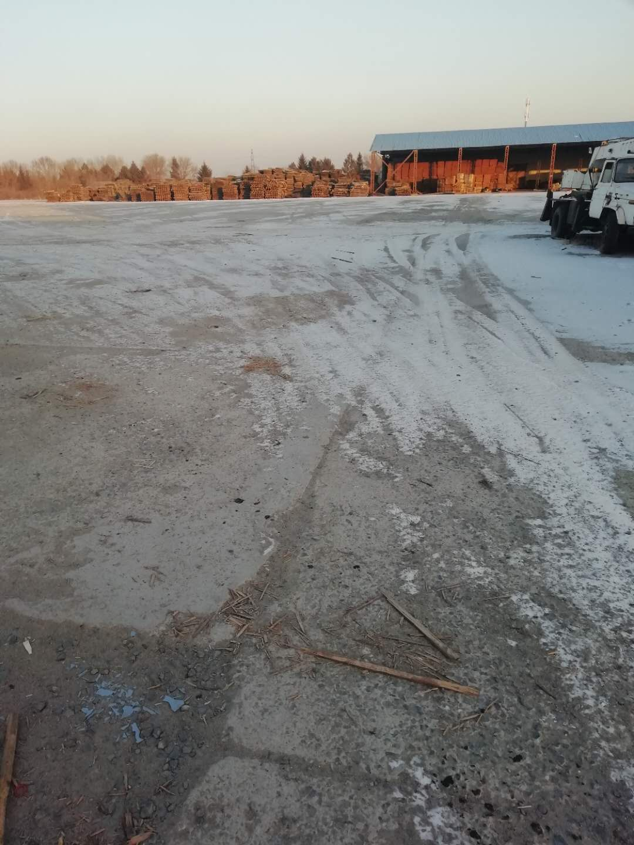
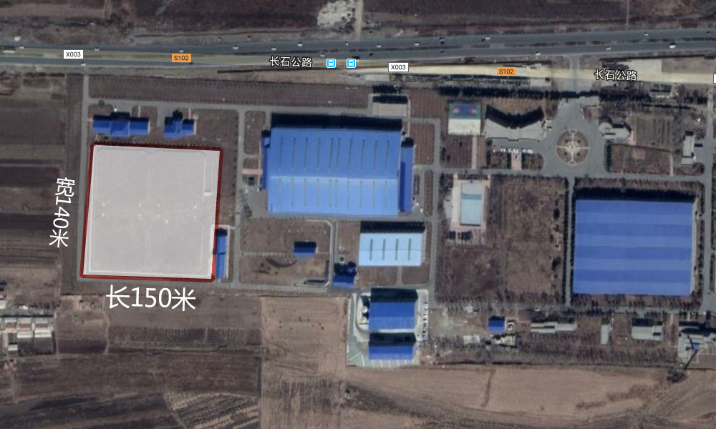
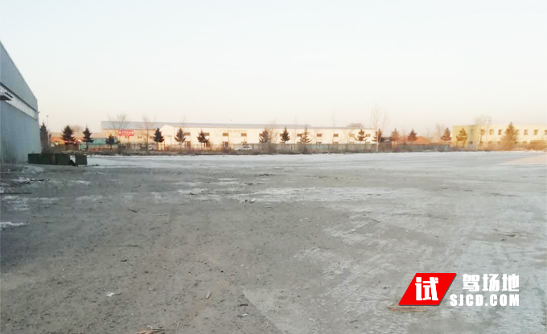
长春中意物流 试驾场地
长春中意物流试驾场地位于长春市经济技术开发区长石公路3公里处
场地费用：3万/天 需活动方审批
场地信息：长150m 宽140m 面积为21000㎡ 小场地长60m 宽58m 面积为3480㎡ 水泥地面
供电供水：380v/1000kw 供水 固定洗手间
配套设施：停车场

